Slide 1
계획서
작성자 : 이경민

Slide 2
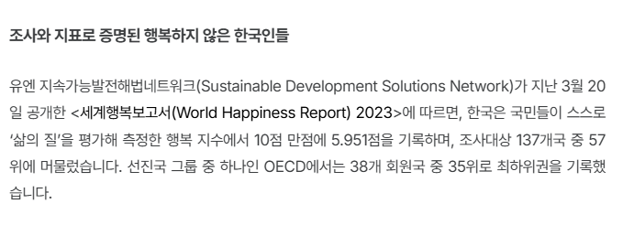
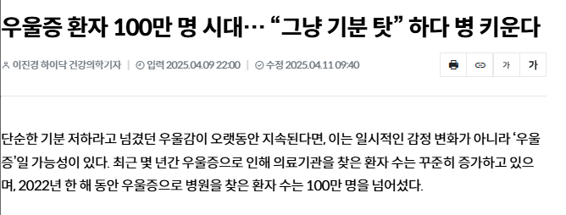
문제정의
행복하지 않은 한국·한국인... 그 이유는?
26일 한국생명존중희망재단과 통계청에 따르면
지난해 1∼12월 '고의적 자해'로 인한 사망자 수는 1만4천439명으로 잠정 집계됐다.
작년 한 해
하루 40명(39.5명) 가까운 사람이 스스로 목숨을 끊은 것이다.
과제목표
행복지수가 낮은 한국의 사회문제인 우울증, 자살등의 문제의 경각심을 가지고 행복은 무엇인지 생각해 보기 행복지수와 상관관계에 있는 요인을 분석하여
행복에 대한 공식을 도출할것이다.
더 나아가 행복을 측정하여
개인의 행복 솔루션을 제공하고자 한다.
출처 : 연합뉴스 [하루 40명 스스로 목숨 끊었다…작년 자살건수 13년 만에 최대]
https://www.yna.co.kr/view/AKR20250226151200530

Slide 3
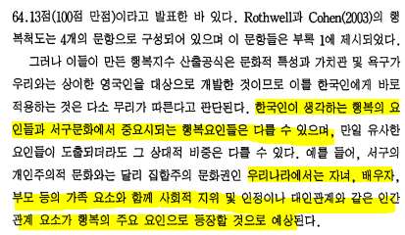
용어 및 배경지식
[한국인의 행복지수 공식 개발]
행복지수란?
국내총생산(GDP) 등 경제적 가치 뿐 아니라 삶의 만족도, 미래에 대한 기대, 실업률, 자부심, 희망, 사랑 등 인간의 행복과 삶의 질을 포괄적으로 고려해서 측정하는 지표.
행복을 객관적으로 계량화하는 것이 어렵다는 점은 과제로 남아있다.
행복지수의공식을 이용하여 그 행복지수를 측정할수있다!
해외기준 행복 공식
행복 = P + 5H + 3H
# P: 내 성격과 인생관, E:기본요소, H:추구하는야망
한국기준 행복 공식
행복=2.5생존+2.5관계+5성장
한국 기준의 공식을 사용하는 이유로는 한국인이 생각하는 행복의 요인과 서구문화에서 중요시되는 행복요인이 다르기때문에
한국조사연구학회에서 개발된 한국형 행복 공식을 이용할것이다
출처 : 당신의 행복지수는 얼마나 나올까요 ?
https://brunch.co.kr/@pacama/608
행복 공식 한국기준 출처 : 한국인의 행복지수 공식 개발 논문
https://scienceon.kisti.re.kr/commons/util/originalView.do?cn=JAKO200634514812360&dbt=JAKO&koi=KISTI1.1003%2FJNL.JAKO200634514812360

Slide 4
행복지수 측정의 필요성
행복지수과 자살률의 상관관계가 있을것이라고 예상함
귀무가설 : 행복지수와 자살률의 상관관계가 없다.
대립가설 : 행복지수와 자살률의 상관관계가 있다.
최신자료 2023년 행복지수와 자살률의 상관관계 분석을 진행하도록한다.
p_value 도출과 양/음의 상관관계를 위해서 피어슨 상관관계로 분석을 진행할것이다.
행복과 관련된 테스트 앱을 만들기 위해
행복에 대한 수치를 계산할 필요성이 있다고 판단함
행복 공식(출처 : 한국조사연구학회 공식)을 이용하여 개인의 행복 수치를 측정하도록 한다.
논문 출처 : [국내논문] 한국인의 행복지수 공식 개발
https://scienceon.kisti.re.kr/srch/selectPORSrchArticle.do?cn=JAKO200634514812360&dbt=NART

Slide 5
데이터의 범위 설정
1. 나라별 행복지수 비교 분석을 할때 OECD 주요 국가 채택
경각심을 주는 것이 목적이므로 너무 많은 비교군이 사용될 필요가 없음. 또한 경제&사회&문화&정치적으로 한국과 유사한 국가들로 구성하여 행복지수를 비교하는것이 타당하다고 사료됨(문헌참고)
2. 가용 데이터들은 2024년 이전의 자료 이용
2025년의 데이터의 불충분으로 2024년 이전자료를 이용함
3. 한국에 국한한 행복지수 공식사용
행복지수측정서비스는 한국지역에서 서비스 할 계획이므로
한국기준의 행복지수공식을 이용함

Slide 6
가용 데이터
다른 나라와의 행복지수 비교
나라별 자살률 데이터를 시각화하여
한국의 자살률이 어떠한 양상을 띄고 있는지 분석
출처 : 국제 자살 통계 (단위: OECD 표준인구 10만 명당 명)
https://kfsp-datazoom.or.kr/international01.do

Slide 7
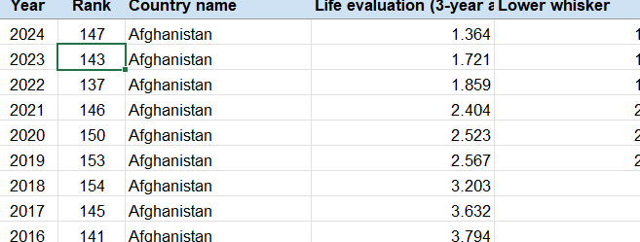
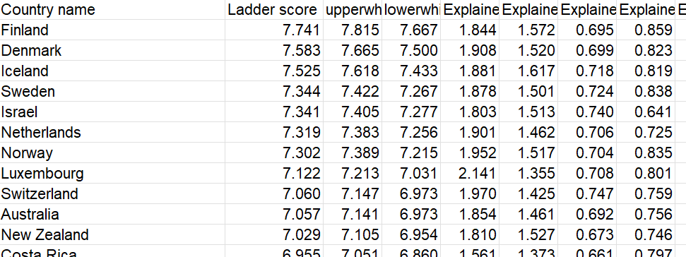
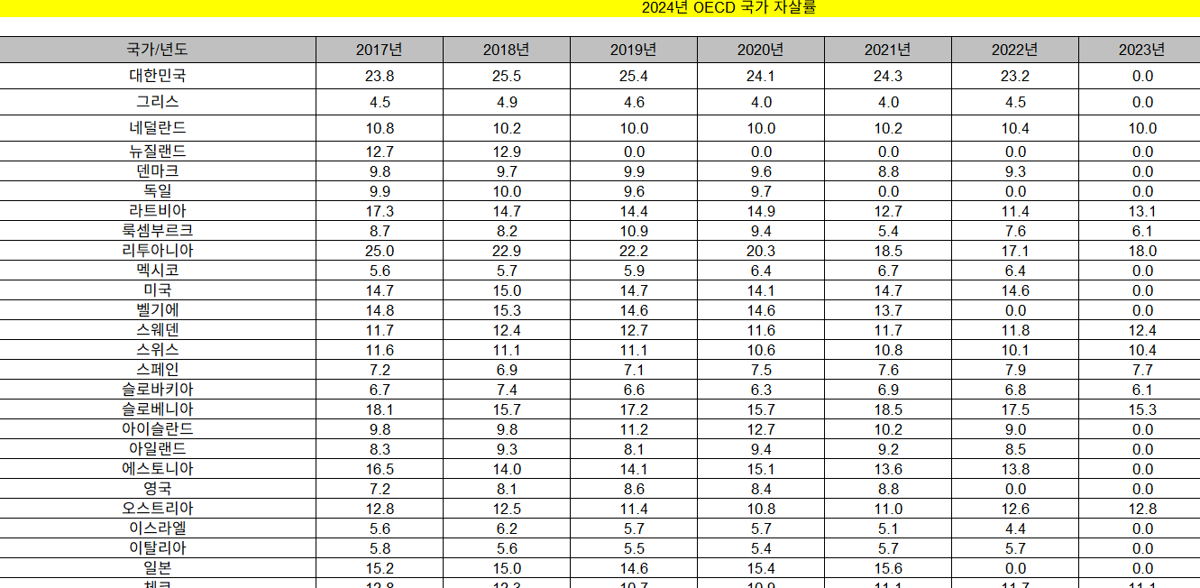
가용 데이터
2. 행복지수와 자살률의 관계분석(2023년기준)
- 행복지수를 측정하여 솔루션을 제공할것인데 행복지수와 자살률의 상관관계를 분석하여 유의미한 결과가 있는지 확인한다.
- 행복지수 테스트 서비스를 만들어야하는 이유를 연결짓기위해서 상관관계 분석이 필수적이다.
- 독립변수 자살률, 종속변수 행복지수 2023년 총 자살률과 행복지수를 비교분석 부족하다면 2020년부터 2023년의 평균을 내서 분석하기
1) 2019~2024년 행복지수와 세부 지표
(결측값 처리 및 필요 연도에 맞춰 전처리 필요)
2 ) 23년 행복지수와 세부 지표
위에 데이터와 세부지표가 약간 달라서 사용시 통일화 전처리 필요)
3) 2017년~2024년 OECD 국가 10만명 당 명으로 표시된 자살률
(결측값은 따로 하나씩 검색하여 입력해야 할 듯)

Slide 8
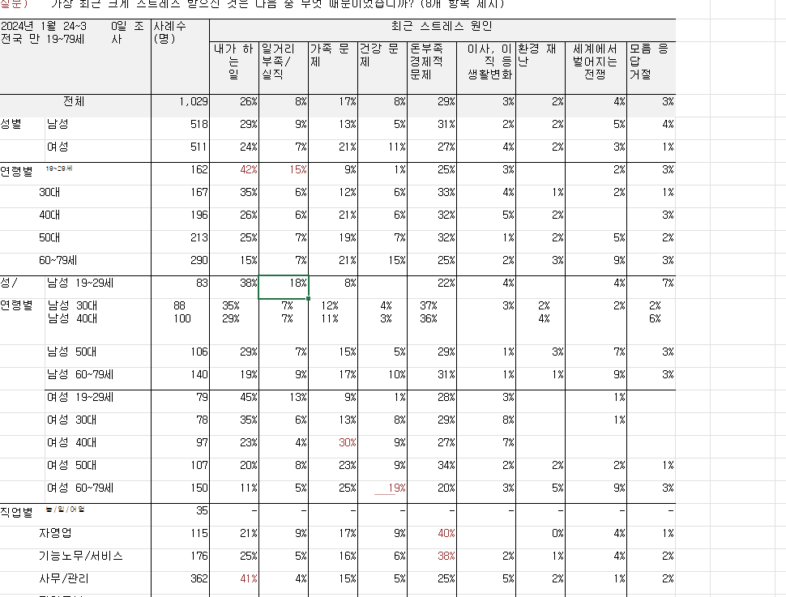
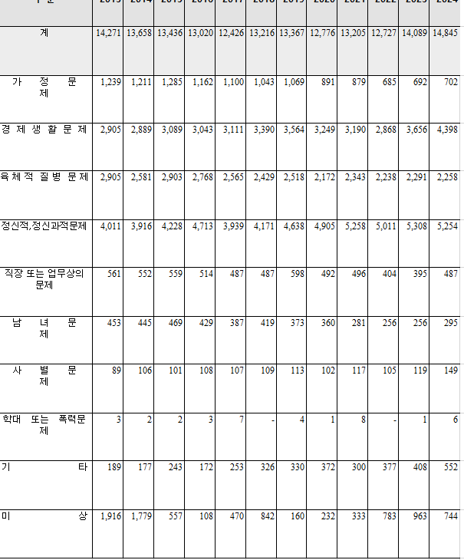
가용 데이터
3. 연령대별 스트레스 요인을 분석하기 위한 자료
가설 : 스트레스가 행복지수를 떨어뜨린다.
스트레스요인과 행복지수의 상관관계를 알아야함
가설 입증방법 예시
1. 스트레스를 받는 요인 중에서
자살로 이어질 가능성이
몇 퍼센트인지 상관분석으로 상관관계 입증
2. 스트레스를 받는다면 건강이 나빠지고(논문)
건강이 나빠지면
인간 삶의 전체적인 행복지수가 낮아짐
결론 : 연령대별로 도출된 스트레스 요인 데이터를 가지고
연령대별 솔루션을 제시

Slide 9
분석 결과와 활용 기획 예시
연령대 | 스트레스원인 | 솔루션
10대 | 학업 성취 | 공부법관련 서적 데이터 추천
20대 | 취업 | 취업데이터 추천, 심리상담 추천
… | … | …
분석결과예시 1
한국의 스트레스 요인 1위는 00, 2위는 00, 3위는 00이다.
연령대별로 분석한 결과는 0~10대는 XXX, 20~30대는 XXX... 이다.
활용예시 : 행복 테스트
이에 대한 자살 방지책이 필요한 상황이다.
분석결과를 활용하여 행복지수를 측정하여 본인의 행복도를 객관적으로 확인할 수 있게한다.
행복도 테스트결과 본인의 행복지수가 한국행복지수 평균보다 낮게 측정이 된다면 연령대별로 솔루션 제공을 한다.

Slide 10
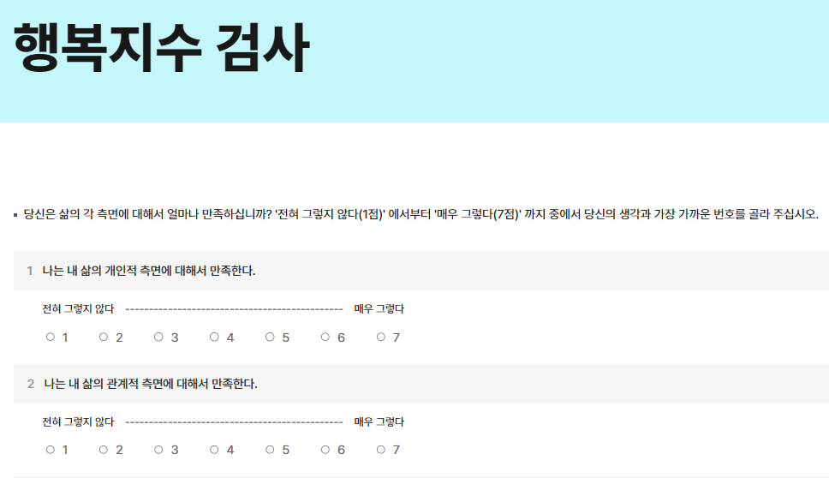
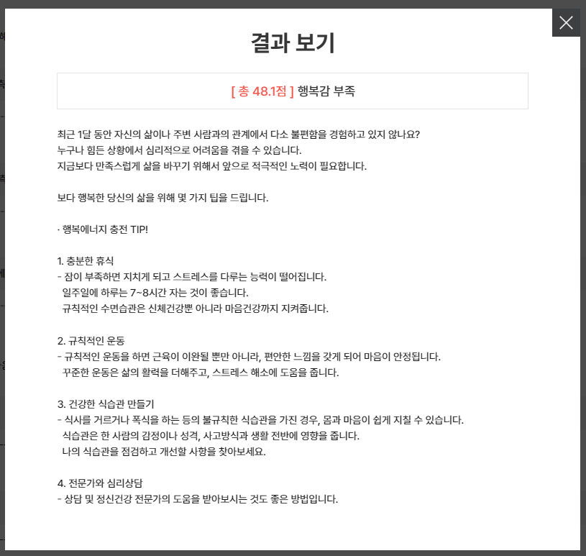
활용 유즈케이스
유즈케이스 분석
행복지수를 1-7점으로 선택하여 행복지수공식을 이용한 결과를 도출해 낸다.
점수 분기마다 적절한 문구가 필요하며 행복과 관련된 Tip 을 간단 하게 제공하고 있다.
차별화 전략
사용자의 연령대 정보를 설문조사에서 추가로 받음
분석결과로 나온 자살률/스트레스 원인과 관련된
실질적인 솔루션까지 제공하는것
기존의 서비스와의 차이점이다.
(예시)
10대의 스트레스 원인 1위는 친구관계로 도출되었다면
친구관계를 원활하게 해주는 책또는 영상을 소개시켜준다
- 책에 대한 데이터는 교보문고 사이트에서 검색어로 인간관계에 대한 책을 검색후 상위 3안에 들어가는 책을 크롤링하여 데이터를 수집후 솔루션으로 정보를 제공하는 방식
- 매체 특성상 책보다는 영상이 더 접근성/흡입력이 좋으므로 유튜브사이트에서 친구관계에 대한 영상을 크롤링해서 상위 10개의 데이터를 제공한다.

Slide 11
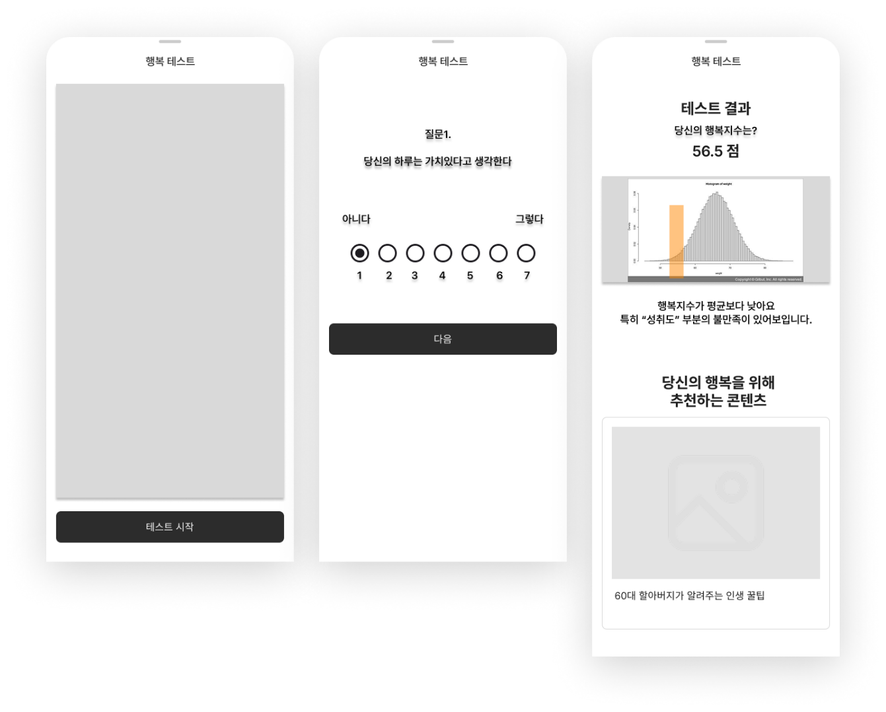
분석 웹 프로젝트 설계 요약
레이아웃
시작화면 – 테스트화면 – 결과화면
기능
행복지수측정, 솔루션 출력, 세션에 참여정보 저장,
다시참여하기, 공유기능
Django 사용
배포
Pythonenywhere 사이트에서 무료버전이용
DB 설계 (mysql 연동)
테스트 데이터 저장
  로그인 X, 쓰기 권한 모두에게 줌
  세션에 결과 저장 또는 쿠기에 저장
  항목1 – 7 점수
  A항목 평균
  B항목 평균
  C항목 평균
  총점수
솔루션 데이터 저장 (유튜브 크롤링 데이터)
  연령
  결과구분(만족-70점이상, 보통 50점 이상, 불만족 50 미만)
  영상제목
  영상링크
  영상썸네일링크
크롤링 사이트
정신건강센터 데이터 : https://www.data.go.kr/data/3049990/fileData.do
유튜브 영상 데이터 : https://www.youtube.com/

Slide 12
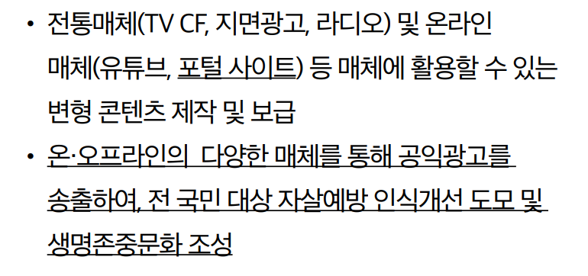
영상매체를 솔루션으로 선택한 이유
보건복지부의
2025년 국가자살예방사업에 따르면
자살예방의 수단으로 유튜브, 포털사이트를
이용하는 것으로 보임
테스트 결과로 가장 접근성이 좋은 매체인 유튜브
영상을 선택하게 되었음

